Slide 1
INTRODUCCIÓN A SQL
Usando SQL para consultar su base de datos

Slide 2
Lenguaje de consulta estructurado (SQL) es:
El lenguaje estándar ANSI para operar bases de datos relacionales.
Eficiente, fácil de aprender y de usar.
Funcionalmente completo (con SQL, puede definir, recuperar y manipular datos en las tablas).

Slide 3
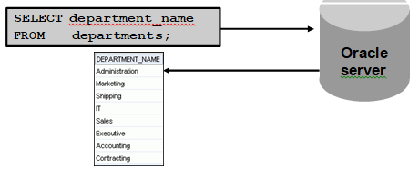
Lenguaje de consulta estructurado (SQL) es:

Slide 4
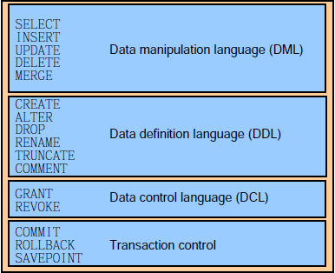
Declaraciones SQL

Slide 5
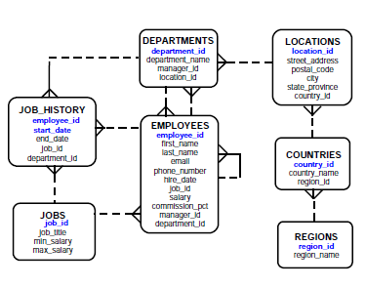
ESQUEMA HR (Human Resources)

Slide 6
Recuperando datos usando la instrucción SQL SELECT
Para extraer datos de la base de datos, debe utilizar la instrucción SELECT de SQL. Sin embargo, es posible que deba restringir las columnas que se muestran.

Slide 7
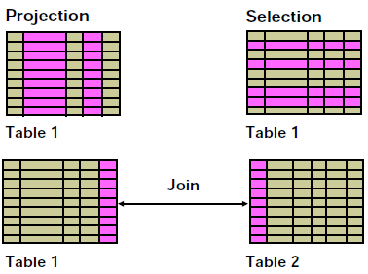
Recuperando datos usando la instrucción SQL SELECT

Slide 8
Capacidades de la instrucción SQL SELECT
Proyección: Seleccione las columnas en una tabla que son devueltas por una consulta. Seleccione tan pocas o tantas columnas como sea necesario.
Selección: Seleccione las filas en una tabla que son devueltas por una consulta. Se pueden usar varios criterios para restringir las filas que se recuperan.
Unión: Reúna los datos que se almacenan en diferentes tablas especificando el enlace entre ellos.

Slide 9

Instrucción SELECT básica
SELECT identifica las columnas que se mostrarán.
FROM identifica la tabla que contiene esas columnas.

Slide 10

Seleccionando todas las columnas
Puede mostrar todas las columnas de datos en una tabla siguiendo la palabra clave SELECT con un asterisco (*).

Slide 11

Selección de columnas específicas
Puede usar la instrucción SELECT para mostrar columnas específicas de la tabla especificando los nombres de las columnas, separados por comas.

Slide 12
INTRODUCCIÓN A SQL
Restricción y clasificación de datos.

Slide 13

Limitar las filas que se seleccionan
Restrinja las filas que se devuelven utilizando la cláusula WHERE :
La cláusula WHERE sigue a la cláusula FROM.

Slide 14


Usando la cláusula WHERE
En el ejemplo, la instrucción SELECT recupera la identificación del empleado, el apellido, la identificación del trabajo y el número de departamento de todos los empleados que están en el departamento 90.
Nota: No puede usar el alias de columna en la cláusula WHERE.

Slide 15
Cadenas de caracteres y fechas
Las cadenas de caracteres y los valores de fecha se incluyen entre comillas simples.
Los valores de carácter distinguen entre mayúsculas y minúsculas y los valores de fecha son sensibles al formato.
El formato predeterminado de visualización de la fecha es DD-MON-RR.

Slide 16
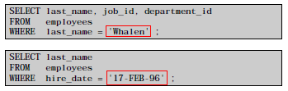
Cadenas de caracteres y fechas

Slide 17
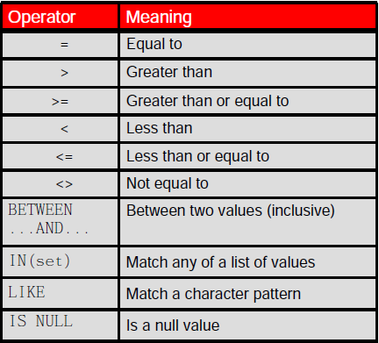
Operadores de comparación

Slide 18
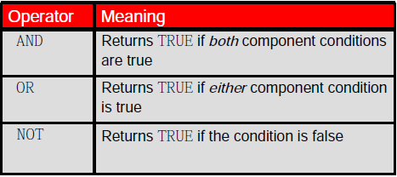
Definición de condiciones mediante los operadores lógicos

Slide 19
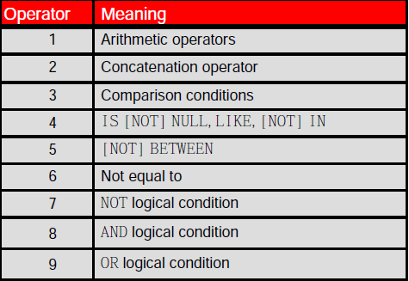
Reglas de Precedencia
Puede usar paréntesis para anular las reglas de precedencia.

Slide 20
Uso de la cláusula ORDER BY
Ordene las filas recuperadas con la cláusula ORDER BY:
- ASC: orden ascendente, por defecto.
- DESC: orden descendente.
La cláusula ORDER BY es la última en la declaración SELECT.

Slide 21
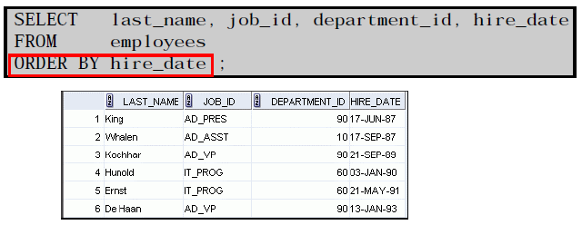
Uso de la cláusula ORDER BY

Slide 22


Clasificación
Clasificación en orden descendente:
Clasificación por alias de columna:

Slide 23


Clasificación
Ordenar utilizando la posición numérica de la columna:
Clasificación por columnas múltiples:

Slide 24
INTRODUCCIÓN A SQL
Usando funciones de una sola fila para personalizar la salida.

Slide 25
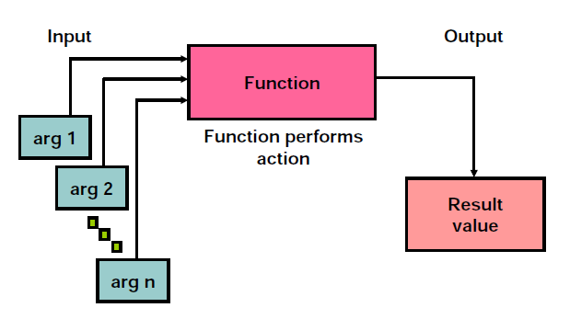
Funciones SQL

Slide 26
Funciones SQL
Las funciones son una característica muy poderosa de SQL. Se pueden utilizar para hacer lo siguiente:
• Realizar cálculos sobre datos.
• Modificar elementos de datos individuales
• Manipular salida para grupos de filas.
• Formato de fechas y números para su visualización.
• Convertir tipos de datos de columna
Las funciones de SQL a veces toman argumentos y siempre devuelven un valor.

Slide 27
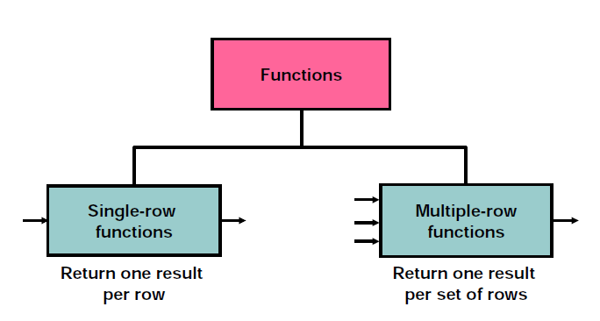
Dos tipos de funciones SQL

Slide 28
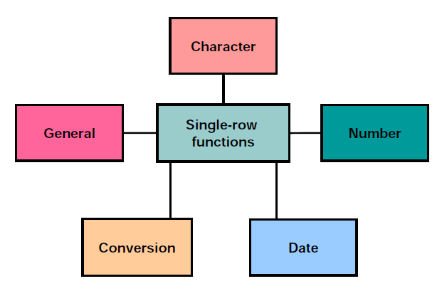
Funciones de una sola fila

Slide 29
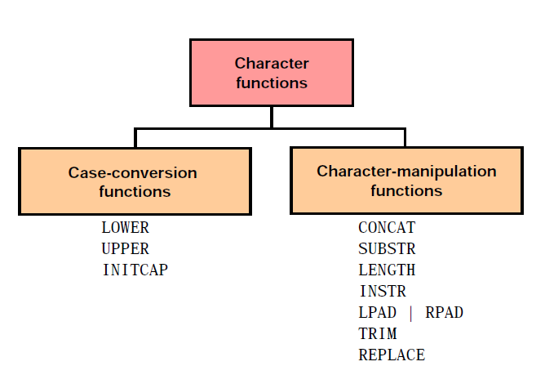
Funciones de caracteres

Slide 30
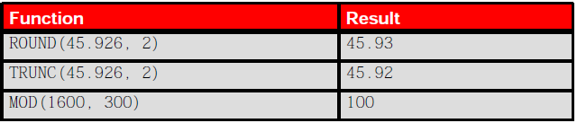
Funciones de números
ROUND: redondea el valor a un decimal especificado
TRUNC: trunca el valor a un decimal especificado
MOD: Devuelve el resto de la división.

Slide 31
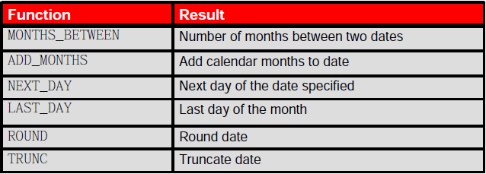
Funciones de manipulación de fecha

